Slide 1


LaTeX. Формулы
Математический режим
Нумерация формул
Операторы
Квадратный корень
Дроби
Греческие буквы
Многострочные формулы
Создание массивов (матриц)
04.03.25
4.1

Slide 2
Математический режим
МДК.01.02 Поддержка и Тестирование программных модулей
Создадим простой документ:
\documentclass{article}
\begin{document}
\section*{Quadratic equations}
Нумерация разделов отключается
ПиТПМ :: Издательская система TeX/LaTeX
<номер>

Slide 3
Математический режим
МДК.01.02 Поддержка и Тестирование программных модулей
Используем окружение equation.
Небольшие математические фрагменты в тексте возьмём в круглые скобки с префиксами – обратными слешами – \( и \):
ПиТПМ :: Издательская система TeX/LaTeX
<номер>

Slide 4
Математический режим
МДК.01.02 Поддержка и Тестирование программных модулей
The quadratic equation
\begin{equation}
\label{quad}
ax^2 + bx + c = 0,
\end{equation}
where \( a, b \) and \( c \) are constants and
\( a \neq 0 \), has two solutions for the variable
\( x \):
ПиТПМ :: Издательская система TeX/LaTeX
<номер>

Slide 5
Математический режим
МДК.01.02 Поддержка и Тестирование программных модулей
Используем другую формулу для решений. Команда для записи символа квадратного корня \sqrt.
Команда для записи выражения в виде дроби \frac:
ПиТПМ :: Издательская система TeX/LaTeX
<номер>

Slide 6
Математический режим
МДК.01.02 Поддержка и Тестирование программных модулей
\begin{equation}
\label{root}
x_{1,2} = \frac{-b \pm \sqrt{b^2-4ac}}{2a}.
\end{equation}
ПиТПМ :: Издательская система TeX/LaTeX
<номер>

Slide 7
Математический режим
МДК.01.02 Поддержка и Тестирование программных модулей
Введем выражение для дискриминанта и рассмотрим случай его равенства нулю. Для вывода уравнения без номера окружим эту формулу символами \[ и \]:
ПиТПМ :: Издательская система TeX/LaTeX
<номер>

Slide 8
МДК.01.02 Поддержка и Тестирование программных модулей
If the \emph{discriminant} \( \Delta \) with
\[
\Delta = b^2 - 4ac
\]
is zero, then the equation (\ref{quad}) has a double solution:
(\ref{root}) becomes
\[
x = - \frac{b}{2a}.
\]
\end{document}
ПиТПМ :: Издательская система TeX/LaTeX
<номер>

Slide 9
Математический режим
МДК.01.02 Поддержка и Тестирование программных модулей
Нажать на кнопке Typeset для компиляции документа.
При первом проходе ссылки на формулы не созданы, поэтому выглядят так: (?).
Скомпилировать документ еще раз, и LaTeX создаст необходимые ссылки.
ПиТПМ :: Издательская система TeX/LaTeX
<номер>

Slide 10
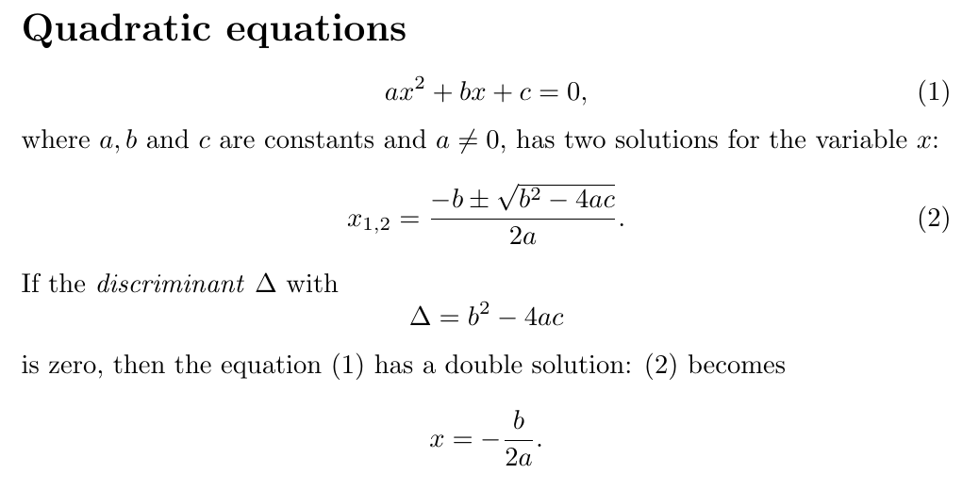
Математический режим
МДК.01.02 Поддержка и Тестирование программных модулей
ПиТПМ :: Издательская система TeX/LaTeX
<номер>

Slide 11
Математический режим
МДК.01.02 Поддержка и Тестирование программных модулей
Окружение equation создаёт отображаемую формулу.
Эта формула отцентрирована по горизонтали.
LaTeX добавляет некоторое пространство по вертикали до и после нее.
Формулы последовательно пронумерованы.
ПиТПМ :: Издательская система TeX/LaTeX
<номер>

Slide 12
Математический режим
МДК.01.02 Поддержка и Тестирование программных модулей
LaTeX предоставляет математическое окружение для включения в текст формул и выражений:
\begin{math}
expression
\end{math}
ПиТПМ :: Издательская система TeX/LaTeX
<номер>

Slide 13
Математический режим
МДК.01.02 Поддержка и Тестирование программных модулей
Чтобы не использовать это окружение для каждого небольшого выражения или отдельного символа, LaTeX предлагает псевдоним, который делает то же самое:
\(
expression
\)
ПиТПМ :: Издательская система TeX/LaTeX
<номер>

Slide 14
Математический режим
МДК.01.02 Поддержка и Тестирование программных модулей
Это выражение можно записать без разрывов строки: \( expression \).
Третий способ – использование сокращенной формы, пришедшей из TeX:
$ expression $.
ПиТПМ :: Издательская система TeX/LaTeX
<номер>

Slide 15
Математический режим
МДК.01.02 Поддержка и Тестирование программных модулей
Для отдельно выводимых формул, которые должны быть выровнены по цент­ру, LaTeX предоставляет окружение displaymath:
\begin{displaymath}
expression
\end{displaymath}
ПиТПМ :: Издательская система TeX/LaTeX
<номер>

Slide 16
Математический режим
МДК.01.02 Поддержка и Тестирование программных модулей
Действие этого окружения заключается в том, что слева и справа от формулы, выровненной по центру, вставляется вертикальное пустое пространство. Алиасинг:
\[
expression
\]
ПиТПМ :: Издательская система TeX/LaTeX
<номер>

Slide 17
Нумерация формул
МДК.01.02 Поддержка и Тестирование программных модулей
Уравнения и формулы могут быть пронумерованы, но это применимо только к отдельно выводимым формулам.
За нумерацию отвечает окружение equation:
\begin{equation}
\label{key}
expression
\end{equation}
ПиТПМ :: Издательская система TeX/LaTeX
<номер>

Slide 18
Нумерация формул
МДК.01.02 Поддержка и Тестирование программных модулей
Для подстрочных и надстрочных символов применяются лаконичные команды:
{expression}_{subscript}
{expression}^{superscript}
соответственно.
ПиТПМ :: Издательская система TeX/LaTeX
<номер>

Slide 19
Нумерация формул
МДК.01.02 Поддержка и Тестирование программных модулей
Подстрочные и надстрочные элементы могут быть вложенными.
Если они используются в одном выражении, то порядок символов ^ и _ не имеет значения.
Для одиночных букв, чисел и прочих символов фигурные скобки можно не указывать.
ПиТПМ :: Издательская система TeX/LaTeX
<номер>

Slide 20

Нумерация формул
МДК.01.02 Поддержка и Тестирование программных модулей
Рассмотрим следующий пример:
\[ x_1^2 + x_2^2 = 1, \quad 2^{2^x} = 64 \]
ПиТПМ :: Издательская система TeX/LaTeX
<номер>

Slide 21
Операторы
МДК.01.02 Поддержка и Тестирование программных модулей
Тригонометрические, логарифмические и прочие аналитические и алгебраи­ческие функции, как правило, записываются буквами латинского алфавита.
Существуют специальные коман­ды для многих
часто используемых функций, или так называемых операторов.
ПиТПМ :: Издательская система TeX/LaTeX
<номер>

Slide 22
Операторы
МДК.01.02 Поддержка и Тестирование программных модулей
\arccos, \arcsin, \arctan, \arg, \cos, \cosh, \cot, \coth, \scs, \deg, \det, \dim, \exp, \gcd, \hom, \inf, \ker, \lg, \lim, \liminf, \limsup, \ln, \log, \max, \min, \Pr, \sec, \sin, \sinh, \sup, \tan, \tanh
ПиТПМ :: Издательская система TeX/LaTeX
<номер>

Slide 23

Операторы
МДК.01.02 Поддержка и Тестирование программных модулей
Некоторые операторы поддерживают подстрочные элементы, которые
в отдельно выводимых формулах размещаются под оператором:
\[ \lim_{n=1, 2, \ldots} a_n \qquad \max_{x<X} x \]
ПиТПМ :: Издательская система TeX/LaTeX
<номер>

Slide 24
Операторы
МДК.01.02 Поддержка и Тестирование программных модулей
Операторы также могут использоваться непосредственно в обычном тексте:
Within text, we have \( \lim_{n=1, 2, \ldots} a_n \) and \( \max_{x<X} x \).
В этом случае получается другой результат:
ПиТПМ :: Издательская система TeX/LaTeX
<номер>

Slide 25
Квадратный корень
МДК.01.02 Поддержка и Тестирование программных модулей
Обозначение квад­ратного корня: \sqrt{value}.
Поскольку существуют корни более высоких
порядков, эта коман­да принимает необязательный аргумент, указывающий
порядок. Полное определение коман­ды:
\sqrt[order]{value}
ПиТПМ :: Издательская система TeX/LaTeX
<номер>

Slide 26
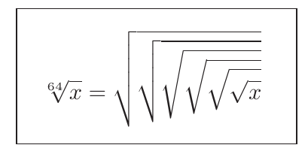
Квадратный корень
МДК.01.02 Поддержка и Тестирование программных модулей
Корни могут быть вложенными, как показано в следующем примере:
\sqrt[64]{x} = \sqrt{\sqrt{\sqrt{\sqrt{\sqrt{\sqrt{x}}}}}}
ПиТПМ :: Издательская система TeX/LaTeX
<номер>

Slide 27
Дроби
МДК.01.02 Поддержка и Тестирование программных модулей
В простой формуле в тексте можно ввести / для обозначения дроби, например:
\( (a+b)/2 \).
Для более сложных дробных выражений существует коман­да \frac:
\frac{numerator}{denominator}
ПиТПМ :: Издательская система TeX/LaTeX
<номер>

Slide 28
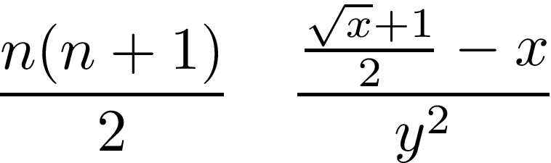
Дроби
МДК.01.02 Поддержка и Тестирование программных модулей
Сложное выражение с дробями:
\[ \frac{n(n+1)}{2} \quad \frac{\frac{\sqrt{x}+1}{2}-x}{y^2} \]
ПиТПМ :: Издательская система TeX/LaTeX
<номер>

Slide 29
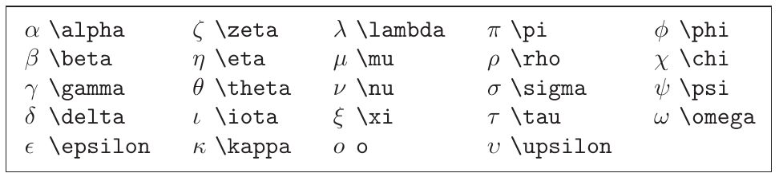
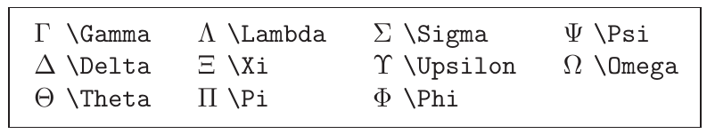
Греческие буквы
МДК.01.02 Поддержка и Тестирование программных модулей
ПиТПМ :: Издательская система TeX/LaTeX
<номер>

Slide 30
Греческие буквы
МДК.01.02 Поддержка и Тестирование программных модулей
Поскольку буква omicron выглядит как o, для нее нет специальной коман­ды.
Тот же принцип применяется для большинства букв греческого алфавита
в верхнем регистре, которые выглядят как буквы латинского алфавита.
Например, нет команд \Alpha и \Beta, вместо этого просто вводятся буквы A и B.
ПиТПМ :: Издательская система TeX/LaTeX
<номер>

Slide 31
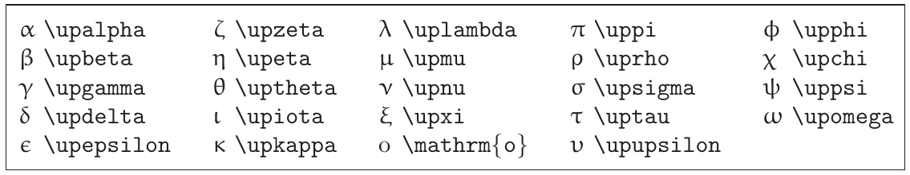
Греческие буквы
МДК.01.02 Поддержка и Тестирование программных модулей
Если необходимы прямые буквы греческого алфавита, то можно воспользоваться пакетом \usepackage{upgreek}
ПиТПМ :: Издательская система TeX/LaTeX
<номер>

Slide 32

Рукописные буквы
МДК.01.02 Поддержка и Тестирование программных модулей
Для 26 букв в верхнем регистре A, B, C, ..., Z существует рукописная форма,
создаваемая коман­дой \mathcal:
\[ \mathcal{A}, \mathcal{B}, \mathcal{C}, \ldots, \mathcal{Z} \]
ПиТПМ :: Издательская система TeX/LaTeX
<номер>

Slide 33
Многострочные формулы
МДК.01.02 Поддержка и Тестирование программных модулей
Для верстки многострочной формулы мы будем использовать пакет amsmath
Создадим новый документ:
\documentclass{article}
\usepackage[a6paper]{geometry}
ПиТПМ :: Издательская система TeX/LaTeX
<номер>

Slide 34
Многострочные формулы
МДК.01.02 Поддержка и Тестирование программных модулей
Загрузим пакет amsmath и начнём документ:
\usepackage{amsmath}
\begin{document}
Используем окружение multiline для размещения длинной формулы на трех строках.
Завершаем эти строки двойным обратным слешем \\, за исключением последней:
ПиТПМ :: Издательская система TeX/LaTeX
<номер>

Slide 35
Многострочные формулы
МДК.01.02 Поддержка и Тестирование программных модулей
\begin{multline}
\sum = a + b + c + d + e \\
+ f + g + h + i + j \\
+ k + l + m + n
\end{multline}
\end{document}
ПиТПМ :: Издательская система TeX/LaTeX
<номер>

Slide 36
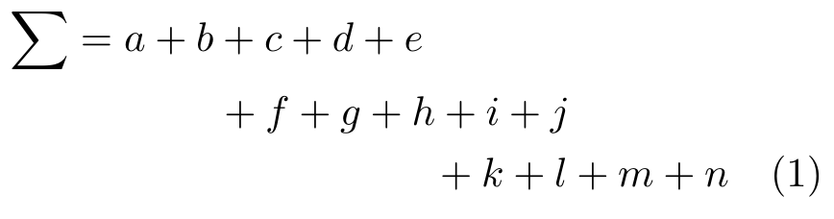
Многострочные формулы
МДК.01.02 Поддержка и Тестирование программных модулей
ПиТПМ :: Издательская система TeX/LaTeX
<номер>

Slide 37
Многострочные формулы
МДК.01.02 Поддержка и Тестирование программных модулей
Обработать систему уравнений можно с помощью окружения gather. В этом случае, строки завершаются символом \\, кроме последней.
Системы уравнений выравниваются по знаку равенства. С помощью символа & можно пометить пункт, по которому должно выполняться выравнивание.
ПиТПМ :: Издательская система TeX/LaTeX
<номер>

Slide 38
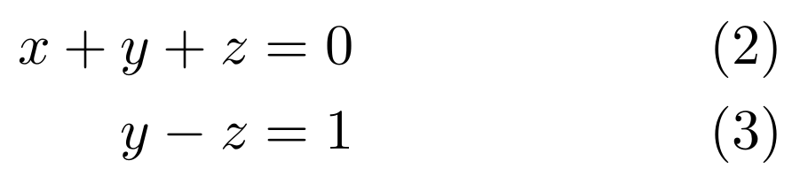
Многострочные формулы
МДК.01.02 Поддержка и Тестирование программных модулей
\begin{align}
x + y + z &= 0 \\
y - z &= 1
\end{align}
ПиТПМ :: Издательская система TeX/LaTeX
<номер>

Slide 39
Операторы переменного размера
МДК.01.02 Поддержка и Тестирование программных модулей
Для сумм, произведений и операций с множествами можно использовать
операторы, размер которых меняется: при выводе формулы отдельно они
больше, в тексте – меньше.
ПиТПМ :: Издательская система TeX/LaTeX
<номер>

Slide 40
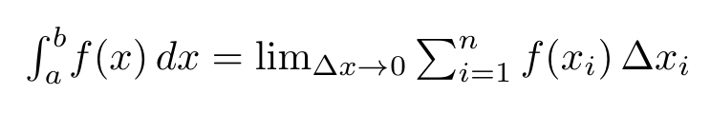
Операторы переменного размера
МДК.01.02 Поддержка и Тестирование программных модулей
\(
\int_a^b \! f(x) \, dx = \lim_{\Delta x \rightarrow 0}
\sum_{i=1}^{n} f(x_i) \,\Delta x_i
\)
ПиТПМ :: Издательская система TeX/LaTeX
<номер>

Slide 41
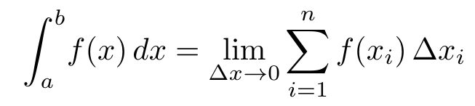
Операторы переменного размера
МДК.01.02 Поддержка и Тестирование программных модулей
\[
\int_a^b \! f(x) \, dx = \lim_{\Delta x \rightarrow 0}
\sum_{i=1}^{n} f(x_i) \,\Delta x_i
\]
ПиТПМ :: Издательская система TeX/LaTeX
<номер>

Slide 42
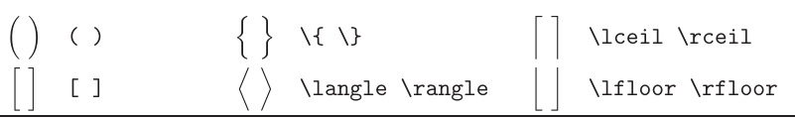
Разделители переменного размера
МДК.01.02 Поддержка и Тестирование программных модулей
Разделители, такие как круглые, квадратные и фигурные скобки, могут менять свои размеры.
ПиТПМ :: Издательская система TeX/LaTeX
<номер>

Slide 43
Разделители переменного размера
МДК.01.02 Поддержка и Тестирование программных модулей
Если перед таким разделителем написать \left или \right, то его размер будет автоматически подогнан к размеру внутреннего выражения. Эти макрокоман­ды подгонки размера должны использоваться парами.
ПиТПМ :: Издательская система TeX/LaTeX
<номер>

Slide 44
Разделители переменного размера
МДК.01.02 Поддержка и Тестирование программных модулей
Если второй разделитель не нужен, то для сохранения парного соответствия необходимо использовать макрокоман­ду \left. или \right., чтобы получить
невидимый разделитель на соответствующей стороне.
ПиТПМ :: Издательская система TeX/LaTeX
<номер>

Slide 45
Создание массивов
МДК.01.02 Поддержка и Тестирование программных модулей
Для вывода массива (матрицы) используется окружение array.
ПиТПМ :: Издательская система TeX/LaTeX
<номер>

Slide 46
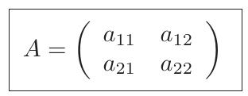
Создание массивов
МДК.01.02 Поддержка и Тестирование программных модулей
\[
A = \left(
\begin{array}{cc}
a_{11} & a_{12} \\
a_{21} & a_{22}
\end{array}
\right)
\]
ПиТПМ :: Издательская система TeX/LaTeX
<номер>

Slide 47
Создание массивов
МДК.01.02 Поддержка и Тестирование программных модулей
Пакет amsmath предоставляет множество специализированных окружений для
матриц. Стандартную матрицу можно сформировать с по­мощью окружения
pmatrix.
ПиТПМ :: Издательская система TeX/LaTeX
<номер>

Slide 48
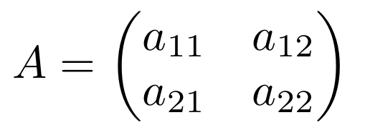
Создание массивов
МДК.01.02 Поддержка и Тестирование программных модулей
\documentclass{article}
\usepackage{amsmath}
\begin{document}
\[
A = \begin{pmatrix}
a_{11} & a_{12} \\
a_{21} & a_{22}
\end{pmatrix}
\]
\end{document}
Скобки расположены ближе
ПиТПМ :: Издательская система TeX/LaTeX
<номер>

Slide 49
Создание массивов
МДК.01.02 Поддержка и Тестирование программных модулей
Ниже перечислены окружения для матриц amsmath:
matrix – без разделителей;
pmatrix – круглые скобки ( );
bmatrix – квадратные скобки [ ];
Bmatrix – фигурные скобки { };
vmatrix – | |;
Vmatrix – || ||;
ПиТПМ :: Издательская система TeX/LaTeX
<номер>

Slide 50
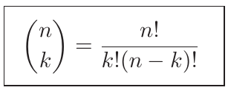
Биноминальные коэффициенты
МДК.01.02 Поддержка и Тестирование программных модулей
Пакет amsmath предоставляет короткие коман­ды, например \binom для биномиальных коэффициентов:
\binom{n}{k} = \frac{n!}{k!(n-k)!}
ПиТПМ :: Издательская система TeX/LaTeX
<номер>

Slide 51
Подчеркивание и надчеркивание
МДК.01.02 Поддержка и Тестирование программных модулей
Команда \overline помещает линию над своим аргументом:
\overline{\Omega}
Команда \underline выполняет противоположное действие, т. е. подчеркивание аргумента.
ПиТПМ :: Издательская система TeX/LaTeX
<номер>

Slide 52
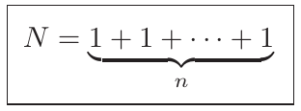
Подчеркивание и надчеркивание
МДК.01.02 Поддержка и Тестирование программных модулей
Но не всегда нужна простая линия, часто используются и фигурные скобки.
Для этого существуют коман­ды \underbrace и \overbrace соответственно.
N = \underbrace{1 + 1 + \cdots + 1}_n
ПиТПМ :: Издательская система TeX/LaTeX
<номер>

Slide 53
Форматирование теорем и определений
МДК.01.02 Поддержка и Тестирование программных модулей
Вернемся к примеру с квадратным уравнением.
В этом примере можно применить коман­ду \newtheorem для определения окружения теоремы.
ПиТПМ :: Издательская система TeX/LaTeX
<номер>

